Slide 1

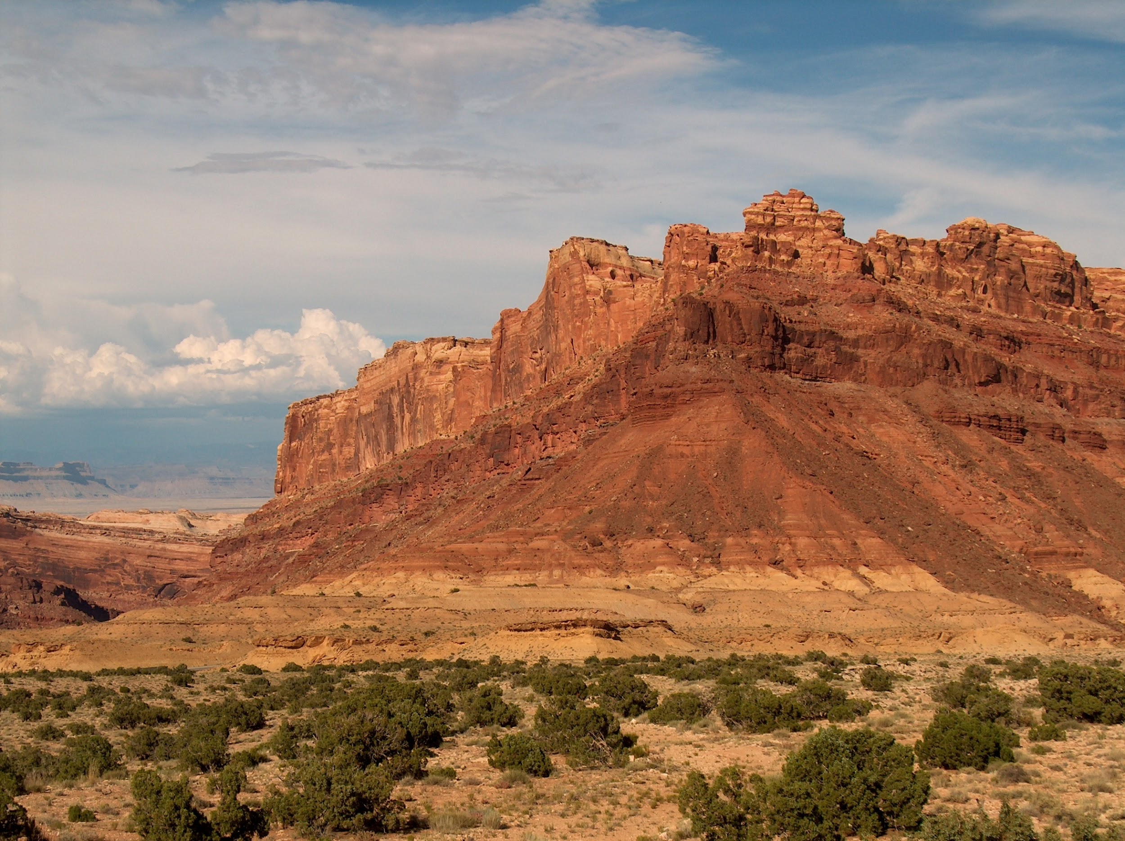
Os pôsteres deverão ter 120 cm de altura e 90 cm de largura, impressos em lona com boa resolução e acabamento para serem pendurados.
TÍTULO DO TRABALHO
Fonte Arial, Negrito, Maiúsculo, Tamanho 86, Cor preta, Centralizado
Fulana da Silva¹ (Autor, instituição a que está vinculado )
Fulano da Silva² (Coautor, instituição a que está vinculado)
Email: fulano@gmail.com, fulana@gmail.com
(Se houver financiamento, indicar o órgão de fomento, neste espaço. Ex.: PIBIC FACEPE 2022/2023).
Fonte Arial, Tamanho 35, Maiúsculo e Minúsculo, Cor preta, Centralizado. Deverá conter no máximo 8 autores
OBS.: Texto abaixo em duas colunas de 33,5cm e espaçamento entre as mesmas de 5cm.
INTRODUÇÃO
(Fonte Arial, Negrito, Tamanho, 45, Maiúsculo e Cor preta)
TABELA 1 - Resultados de umidade, poder calorífico e lignina para os resíduos
Este documento descreve os aspectos da formatação do modelo de banner, portanto serve como referência. Os nomes dos Autores deverão vir abaixo do título, em espaço simples, centralizado, escrito por extenso (nome e sobrenome), separado vírgula, em fonte Arial, itálico negrito com fonte 42 . Após o nome de cada autor deverá vir o email e nome da instituição que os autores estão vinculados. Será permitido, no máximo, 5 (cinco) autores por resumo. O título do trabalho deve conter letra com tamanho 48 arial,
Na introdução deve conter de forma resumida o problema, objetivos da pesquisa e justificativa da pesquisa.
.
 | xxxxx | xxxxx
Umidade (%) | 85 | 45
Poder Calorífico (kcal/kg) | 3991 | 4630
Porcentagem x (%) | - | 31,2
Fonte: Silva (2023).
As ilustrações gráficas, fotográficas e mapas devem ser numeradas na ordem de sua citação no texto (Figura 1, Figura 2, Figura 3...). Legenda, símbolos, e escalas gráficas internas na área da ilustração devem estar em tamanho adequado para legibilidade em reduções. Título e descrição da figura posicionam-se acima da mesma, precedidos por uma linha em branco, e a fonte abaixo, , justificadas à esquerda, em Arial, tamanho 36 (trinta e seis). Nas tabelas, as legendas devem ser posicionadas acima delas, devem estar centralizadas e também terem fonte Arial, tamanho 36 (trinta e seis).
Nos resultados apresentar a discussão em seus principais aspectos, evidenciando de maneira assertiva as respostas para os questionamentos e objetivos da pesquisa.
2. MATERIAIS E MÉTODOS
A metodologia deve conter o método, tipo de pesquisa e tipo de análise. População e amostra, se for o caso, e os instrumentos técnicos de coleta de dados, bem como local e período de realização da pesquisa.
Cada subtítulo (Introdução, Material e Métodos, Resultados e Discussão, Conclusão e Referências Bibliográficas) devem ser em Arial 36, negrito, centralizados e com caixa alta.
4. CONCLUSÃO
(Fonte Arial, Tamanho, 45, Maiúsculo e Cor preta)
A conclusão deve ser breve e responder às questões correspondentes aos objetivos. Caso seja necessário, pode ser apresentado as recomendações e sugestões para trabalhos futuros. Fonte Arial, tamanho 36, alinhamento justificado e Cor preta.
3. RESULTADOS E DISCUSSÃO
(Fonte Arial, Negrito, Tamanho, 45, Maiúsculo e Cor preta)
Os resultados devem responder aos objetivos, caso seja possível, insira figuras, tabelas ou quadros para ilustrar o resultado e a discussão acerca da pesquisa. Todas as figuras, tabelas, gráficos devem ser numerados e intitulados conforme o modelo, com fonte 36.
REFERÊNCIAS
(Fonte Arial, Negrito, Tamanho, 45, Maiúsculo e Cor preta)
Texto:
Fonte Arial, tamanho 36, alinhamento justificado e Cor preta.
Figura 1 - Exemplo de figura
Pode ser colocado texto e figuras.
Nas legendas das figuras colocar fonte Arial, tamanho 32 alinhamento a esquerda e cor preta. Veja exemplo abaixo.
BEZERRA, F. H. R.; FREIRE, G. S. Geomorfologia do Nordeste: panorama do relevo e solos. Recife: Ed. Universitária da UFPE, 2014.
COSTA, F. R. da; LIMA, E. R. de. O papel das mudanças climáticas nos processos erosivos no Nordeste do Brasil. In: SILVA, E. C. da; LIMA, E. R. de (Orgs.). Geografia Física: temas e debates contemporâneos. Salvador: EDUFBA, 2018. p. 119-136.
Fonte: Os autores (2023).
OBS.: As margens superior e inferior, esquerda e direita deverão ser de 4 cm.
Notes:
1

